Slide 1
Řízení a vedení školy, inovace ve škole

Slide 2
Co víte o řízení školy?
Jaké jsou předpoklady pro výkon činnosti ředitele školy?
Které zákony jsou pro řízení školy stěžejní? (s kterými přijde vedení školy do styku)
Jaká dokumentace je pro školy povinná?
Kdo tvoří školskou radu? Jaká je její role, čím se zabývá?
Kdo provádí hodnocení školy?
Jak vypadá hospitace pedagogických pracovníků?
Jaké mohou být důsledky hodnocení pedagogického pracovníka?
Jaké otázky očekáváte od vedení na přijímacím pohovoru?

Slide 3
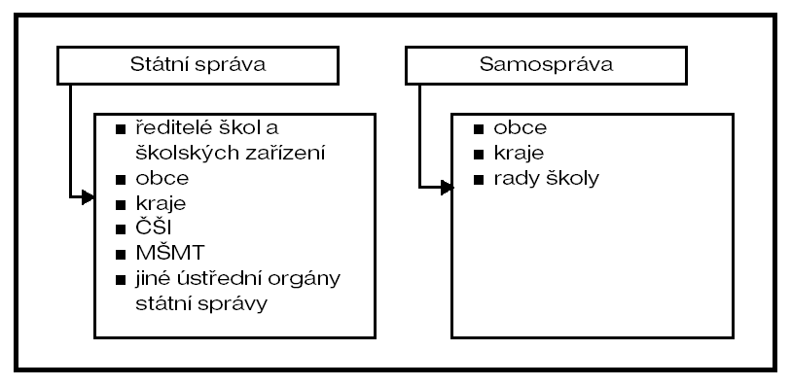
Veřejná správa ve školství

Slide 4
Ředitel školy, školského zařízení
Předpoklady pro výkon činnosti ředitele školy
(563/2004 Sb. ZÁKON ze dne 24. září 2004 o pedagogických pracovnících a o změně některých zákonů)
Ředitelem školy může být fyzická osoba, která splňuje předpoklady podle § 3 (pedagogický pracovník) a získala praxi spočívající ve výkonu přímé pedagogické činnosti nebo v činnosti, pro kterou jsou potřebné znalosti stejného nebo obdobného zaměření, nebo v řídící činnosti nebo v činnosti ve výzkumu a vývoji v délce:
3 roky pro ředitele mateřské školy,
4 roky pro ředitele základní školy, základní umělecké školy a školských zařízení.
5 let pro ředitele střední školy, jazykové školy, konzervatoře, vyšší odborné školy a školských zařízení pro výkon ústavní výchovy, ochranné výchovy a středisek výchovné péče.
Dále ředitel školy musí získat nejpozději do 2 let ode dne, kdy začal vykonávat činnost ředitele školy, znalosti v oblasti řízení školství absolvováním studia pro ředitele škol v rámci dalšího vzdělávání pedagogických pracovníků, tuto povinnost může nahradit akreditovaný studijní program školský management nebo vzděláním v programu celoživotního vzdělávání uskutečňovaném vysokou školou zaměřeném na organizaci a řízení školství.

Slide 5
Odpovědnost ředitele školy
Zákon č. 561/2004 Sb., školský zákon = ředitel školy.
Zákon č. 262/2006 Sb., zákoník práce = zaměstnavatel, vedoucí zaměstnanec.
Zákon č. 250/2000 Sb., o rozpočtových pravidlech územních rozpočtů = statutární orgán.
Zákon č. 500/2004 Sb., správní řád = správní orgán.

Slide 6
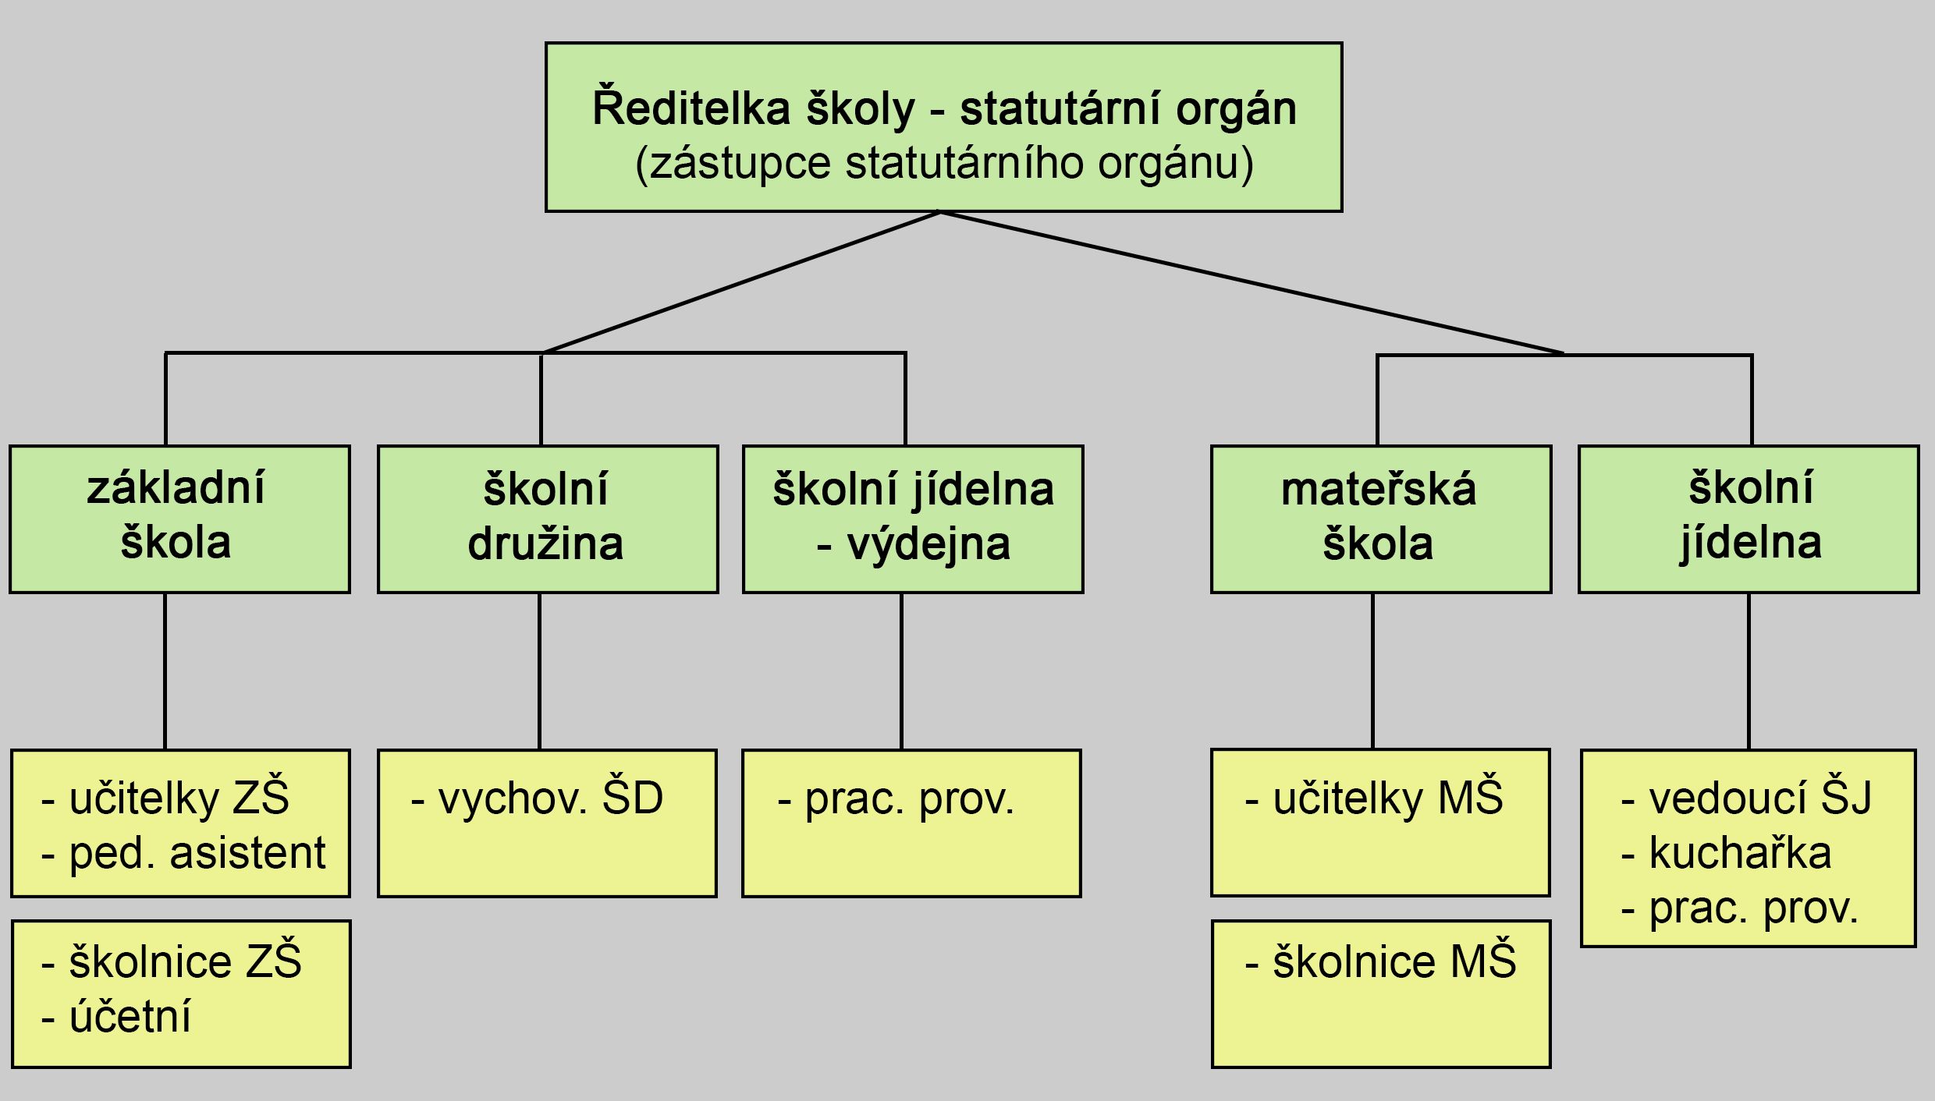
Organizační struktura školy - příklad

Slide 7
Školská rada
Kdo ji tvoří?
Jaké jsou její hlavní úkoly?
Viz § 168 (školský zákon)

Slide 8
Dokumentace škol
§28 Zákona 561(školský zákon): Co zahrnuje?

Slide 9
Koncepce školy
Charakteristika školy – východiska (úplnost a velikost, vybavení, charakteristika ped. sboru, žáků)
Poslání a vize školy
Hlavní strategické cíle a realizační plán

Slide 10
Hodnocení škol, školských zařízení a vzdělávací soustavy
§ 12 (školský zákon)

Slide 11
Potřeba hodnocení – proč vůbec hodnotit?
POTŘEBA HODNOCENÍ
VEDENÍ ŠKOLY
PEDAGOG
ŠKOLA
VEŘEJNOST

Slide 12
SWOT analýza
Silné stránky
Slabé stránky
Příležitosti
Hrozby

Slide 13
Pedagogický pracovník
Pedagogickým pracovníkem je ten, kdo koná přímou vyučovací činnost (učitel) nebo přímou výchovnou činnost (vychovatel) přímým působením na žáka podle školského zákona. V základní škole je to zpravidla učitel, vychovatel a asistent pedagoga,
Pedagogickým pracovníkem může být ten, kdo splňuje tyto předpoklady:
je plně způsobilý k právním úkonům,
má odbornou kvalifikaci pro přímou pedagogickou činnost, kterou vykonává,
je bezúhonný,
je zdravotně způsobilý a prokázal znalost českého jazyka.

Slide 14
Hodnotitelé pedagoga
HODNOTITELÉ
ČŠI
INTERNÍ
EXTERNÍ
RODIČE
VEŘEJNOST
ZŘIZOVATEL
VEDENÍ ŠKOLY
VEDOUCÍ TÝMŮ
KOLEGOVÉ
ŽÁCI
PEDAGOGICKÝ PRACOVNÍK

Slide 15
Nástroje hodnocení
NÁSTROJE HODNOCENÍ
POZORO
VÁNÍ
PORADY
ROZHOVOR
VOLNÝ POPIS
ANALÝZA DOKU
MENTŮ
PORTFOLIO
DOTAZNÍK

Slide 16
Důsledky hodnocení
ODMĚŇOVÁNÍ
FINANČNÍ ODMĚNA
NEFINANČNÍ ODMĚNA
VZDĚLÁVÁNÍ
VZDĚLÁVÁNÍ MIMO PRACOVIŠTĚ
VZDĚLÁVÁNÍ NA PRACOVIŠTI

Slide 17
Metody vzdělávání
Na pracovišti:
instruktáž, asistování, pověření úkolem, rotace práce, mentorink, koučink, porada….
Mimo pracoviště:
seminář, workshop, konference, sdílení zkušeností s jinou školou…

Slide 18
Motivace zaměstnanců
Přímé motivy (vnitřní)
Nepřímé motivy (Maslow)
Motivátory – pochvala, zajímavý úkol, možnost odborného růstu, získání uznání, peníze…
Úkol – poznat, co je pro spolupracovníky důležité.
Ředitel by měl vědět, co motivuje jeho samotného ☺

Slide 19
Škola jako učící se organizace & motivace PP
Věří svým učitelům, že rozhodují ku prospěchu dětí
Podporuje další vzdělávání pedagogů
Učitelé participují na rozhodnutích
Podporuje spolupráci učitelů
Začleňuje nové učitele, zapojují je do nastavené kultury školy
Úspěšně funguje v souladu s vnějším kontextem (státní, obecní…)
Usiluje o změnu věcí, které jsou důležité
Věnuje stálou pozornost zdánlivě drobným záležitostem chodu školy

Slide 20
Klima spolupráce
  Mám požádat o pomoc?
      Otevřít se?
          Co když tak dám najevo, že něco nevím?

Slide 21
Přijímací pohovor
Aktivita – přijímací pohovor
otázky – na co se mě budou ptát?
na čem záleží, jak se připravit
co bych měl vědět
otázky – na co se chci zeptat já?

Slide 22
Kritéria ČŠI předpokládají, že škola má vytvořen systém práce s daty: výsledky, procesy učení a pokrok každého žáka
Pedagogové systematicky sledují a zohledňují vývoj, procesy učení a učební výsledky každého žáka a pravidelně poskytují žákům účinnou zpětnou vazbu k jejich práci.“ (Kritérium 4.3)
„Škola se zjištěnými vzdělávacími výsledky dlouhodobě cíleně zabývá a dokáže z nich podle potřeby přijímat efektivní opatření ke zlepšování vzdělávacích výsledků žáků. Účinnost přijatých opatření škola pravidelně vyhodnocuje na všech stupních řízení pedagogického procesu.“ (Kritérium 5.1)
„Škola efektivně vyhodnocuje úspěšnost žáků v průběhu a ukončování jejich vzdělávání na všech stupních řízení pedagogického procesu, umí doložit procesy a výsledky tohoto hodnocení a dokáže zpracovat opatření, která vedou ke zkvalitňování procesu hodnocení úspěšnosti žáků. S výsledky hodnocení cíleně pracují pedagogové i vedení školy, jejich činnosti a opatření zkvalitňují vzdělávání žáků a snižují jejich neúspěšnost.“ (Kritérium 5.4)
Speciálně se ještě škola má zaměřovat na žáky s potřebou podpůrných opatření.

Slide 23
Impulsy změny
Vnější
- změna je primárně iniciována osobou stojící mimo školu
(rozhodnutí zřizovatele, změna legislativy, protokol kontrolního orgánu – ČŠI, hygiena, finanční úřad…)
Vnitřní
- změna je iniciována pracovníky školy nebo žáky - koncept učící se organizace
(všichni pracovníci školy by měli přemýšlet nejen o své práci, ale také o škole jako celku a přinášet návrhy k možným posunům)

Slide 24
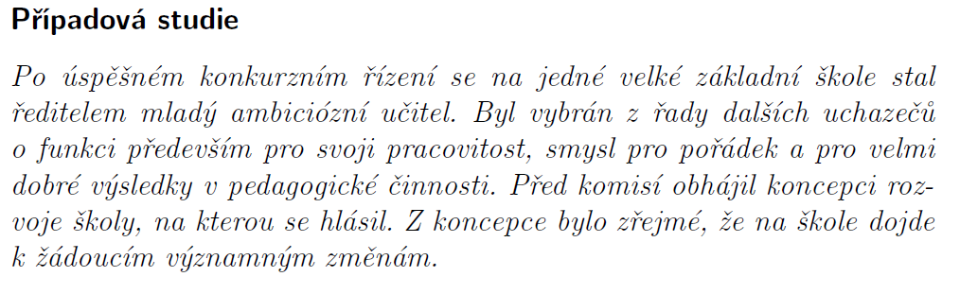
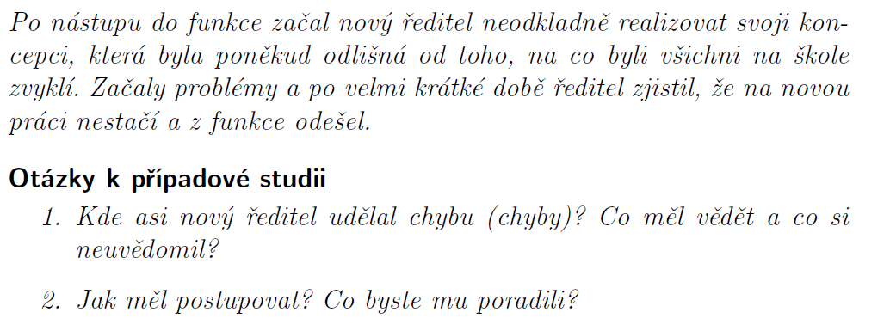
Notes:
Obst, str.14-15

Slide 25
Metoda stanovení cílů
Metoda stanovení cílů - SMART
S – specifický
M – měřitelný, vyhodnotitelný, uchopitelný
A – akceptovatelný
R – reálný
T – časově ohraničený

Slide 26
Příčiny odporu
Aktivita
1. Promyslete, co všechno může být příčinou negativních reakcí v procesu změny, co všechno může způsobovat odpor. Zapisujte ve skupinách.
2. Diskutujme o řešení

Slide 27
Postoje a odpovědnost
umí, chce – ideál | umí, ale nechce
neumí, ale chce | neumí, nechce

